Slide 1
MoodIndigo corso di programmazione per il web – A.A. 2019-20
Matteo Luceri
Stefano Panico
Vincenzo Conte

Slide 2
Introduzione
Il progetto MoodIndigo nasce in seguito ad una serie di incontri tenuti con il professore Giuseppe De Solda. Lo scopo dell’applicativo sarà quello di implementare l’SDK Affectiva, per l’analisi delle emozioni , all’interno di video Live e Offline. Inoltre è richiesta la realizzazione con il framework Laravel. A seguito , il team di progetto ha avviato le fasi di sviluppo.

Slide 3
Funzionalità di base
Il gruppo si è concentrato a gestire due diverse tipologie di utenti, suddivise in:
Utenti Ospiti
Utenti Autenticati

Slide 4


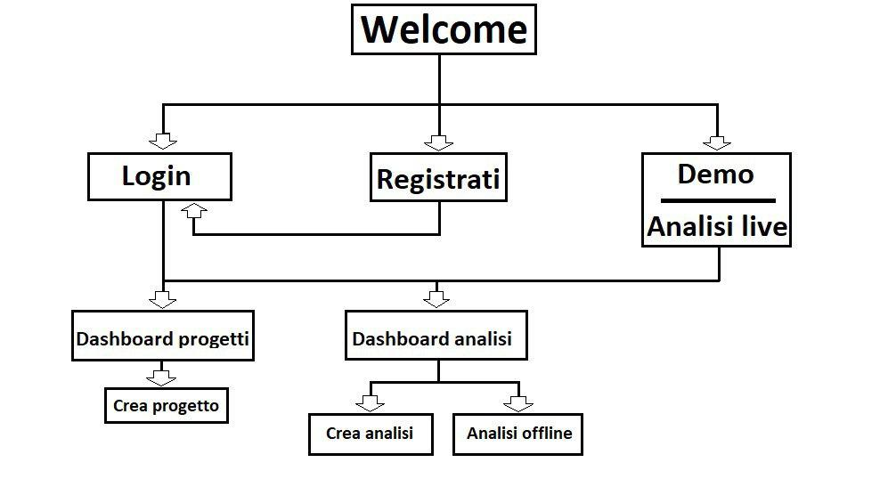
Mappa del sito

Slide 5
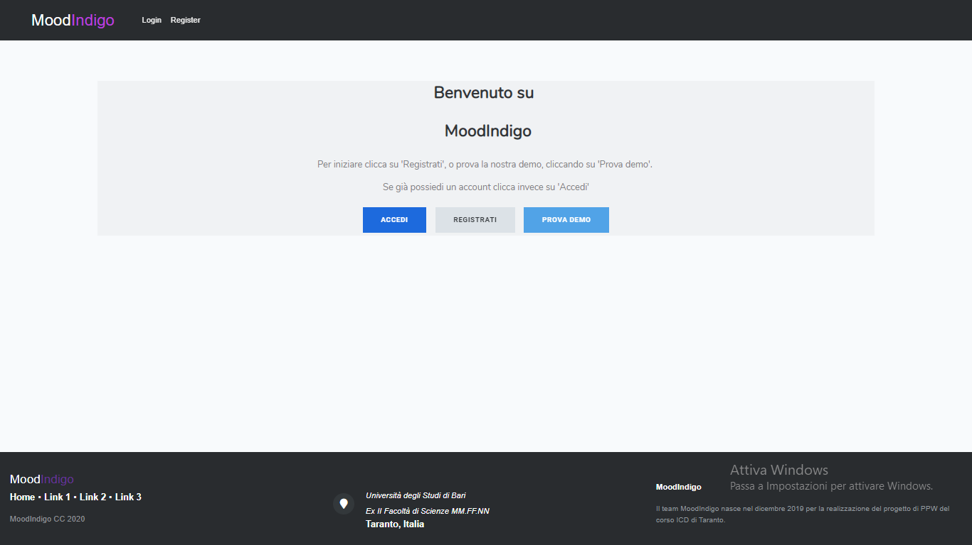
Utente guest
Il gruppo di lavoro, ha realizzato un’interfaccia attrattiva per il visitatore, che sia nuovo o meno, in modo da presentare una demo esplicativa delle funzionalità di Affectiva, oltre ai tasti di Accesso e Registrazione.

Slide 6
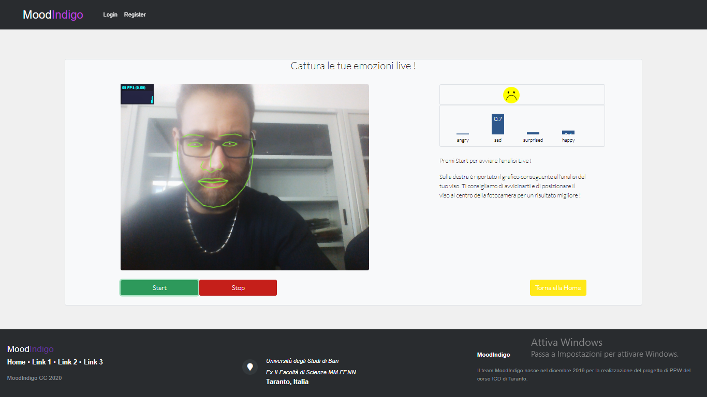
Utente guest
Presentiamo l’interfaccia Demo per il visitatore che vuole conoscere alcune funzionalità potenziali dell’SDK. Ad esempio sono state inserite meno espressioni facciali che lo stesso detector Affectiva è in grado di catturare.

Slide 7
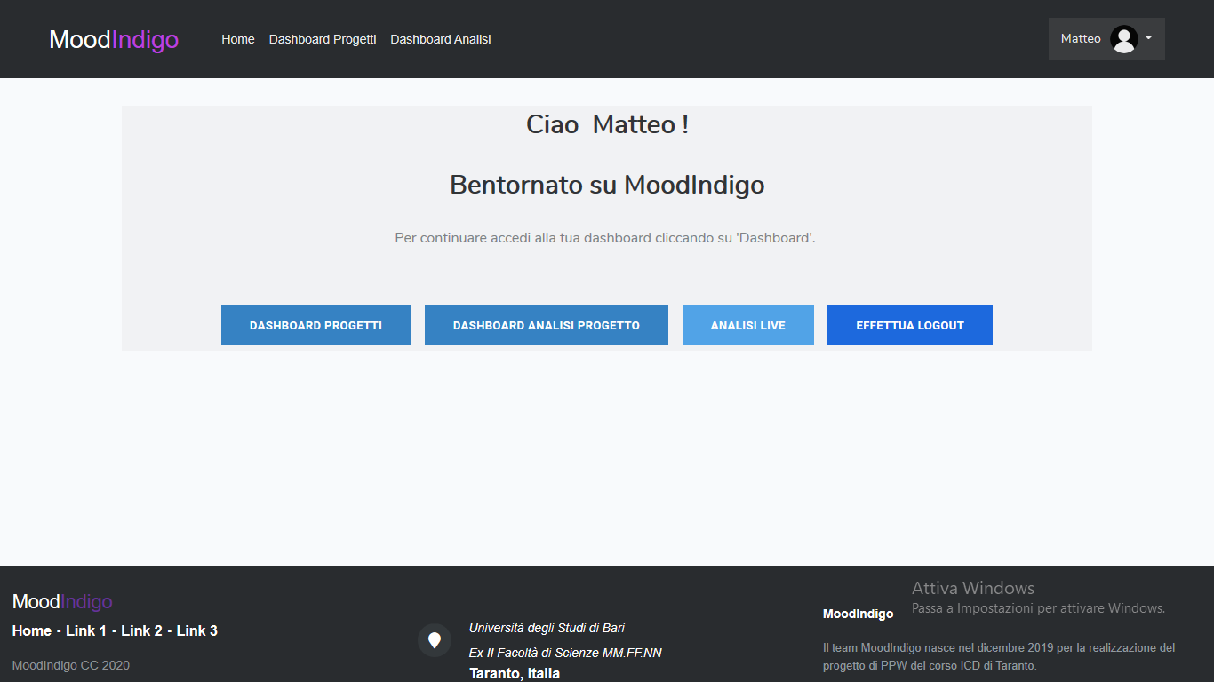
Utente Autenticato
Il gruppo di lavoro, ha realizzato un’interfaccia di benvenuto, a seguito del login nell’area riservata e dalla quale può accedere a tutte le funzionalità dell’applicativo. Nello specifico: Dashboard Progetti, Dashboard Analisi, Analisi Live.

Slide 8
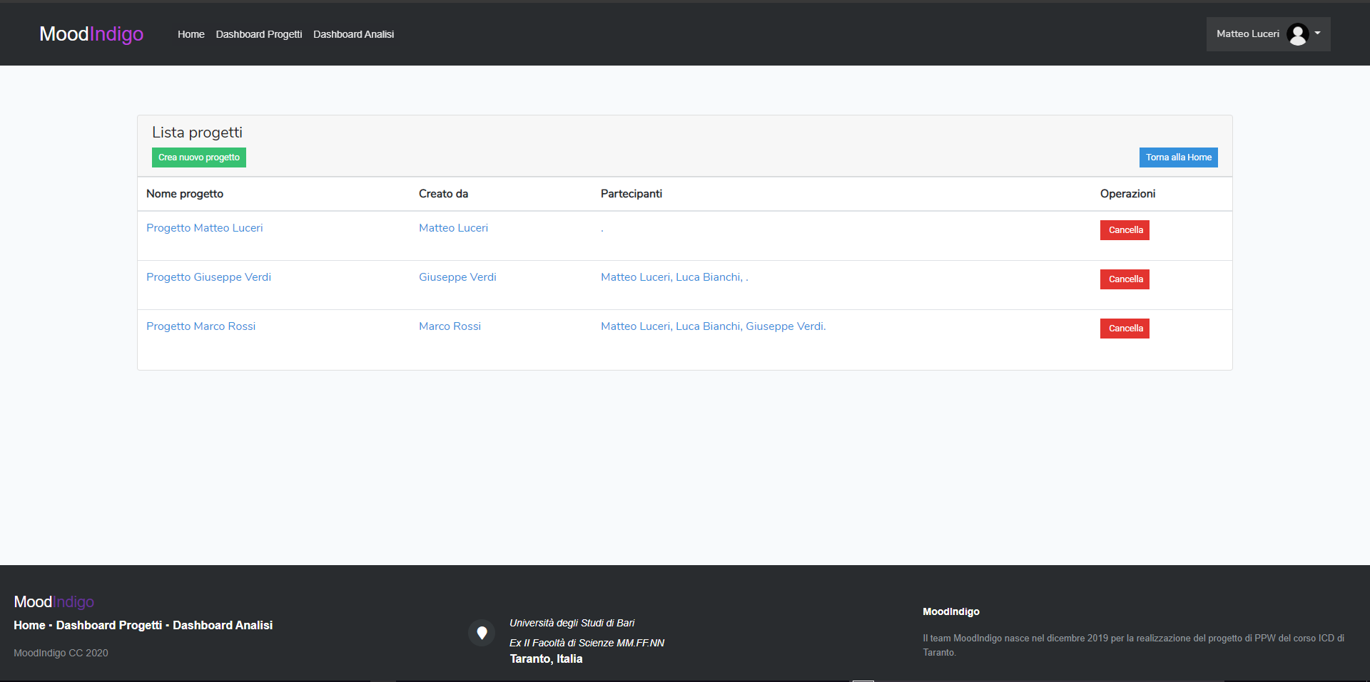
Utente autenticato – Dashboard progetti
In questa sezione l’utente potrà visionare tutti progetti da lui creati e/o con lui condivisi. Sarà possibile visionare gli utenti che hanno creato il progetto e tutti partecipanti ad esso.

Slide 9
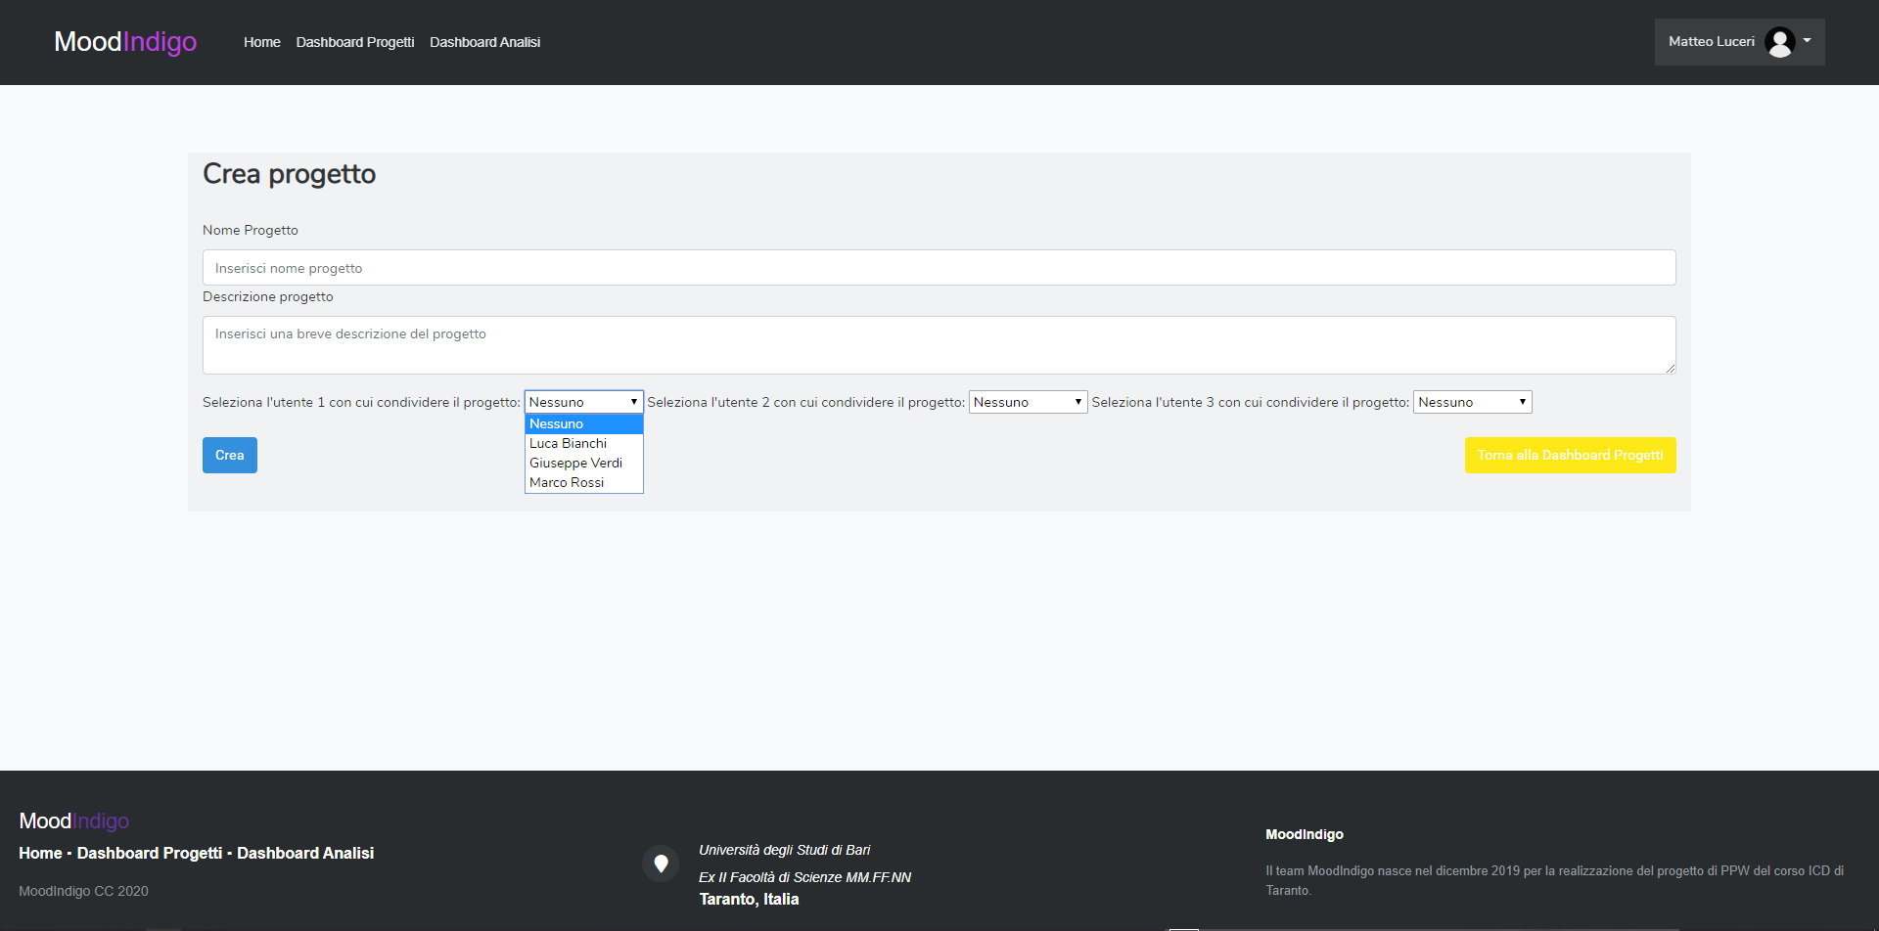
Utente autenticato – Creazione progetto
In questa sezione l’utente potrà creare il Progetto e scegliere con chi condividerlo.

Slide 10
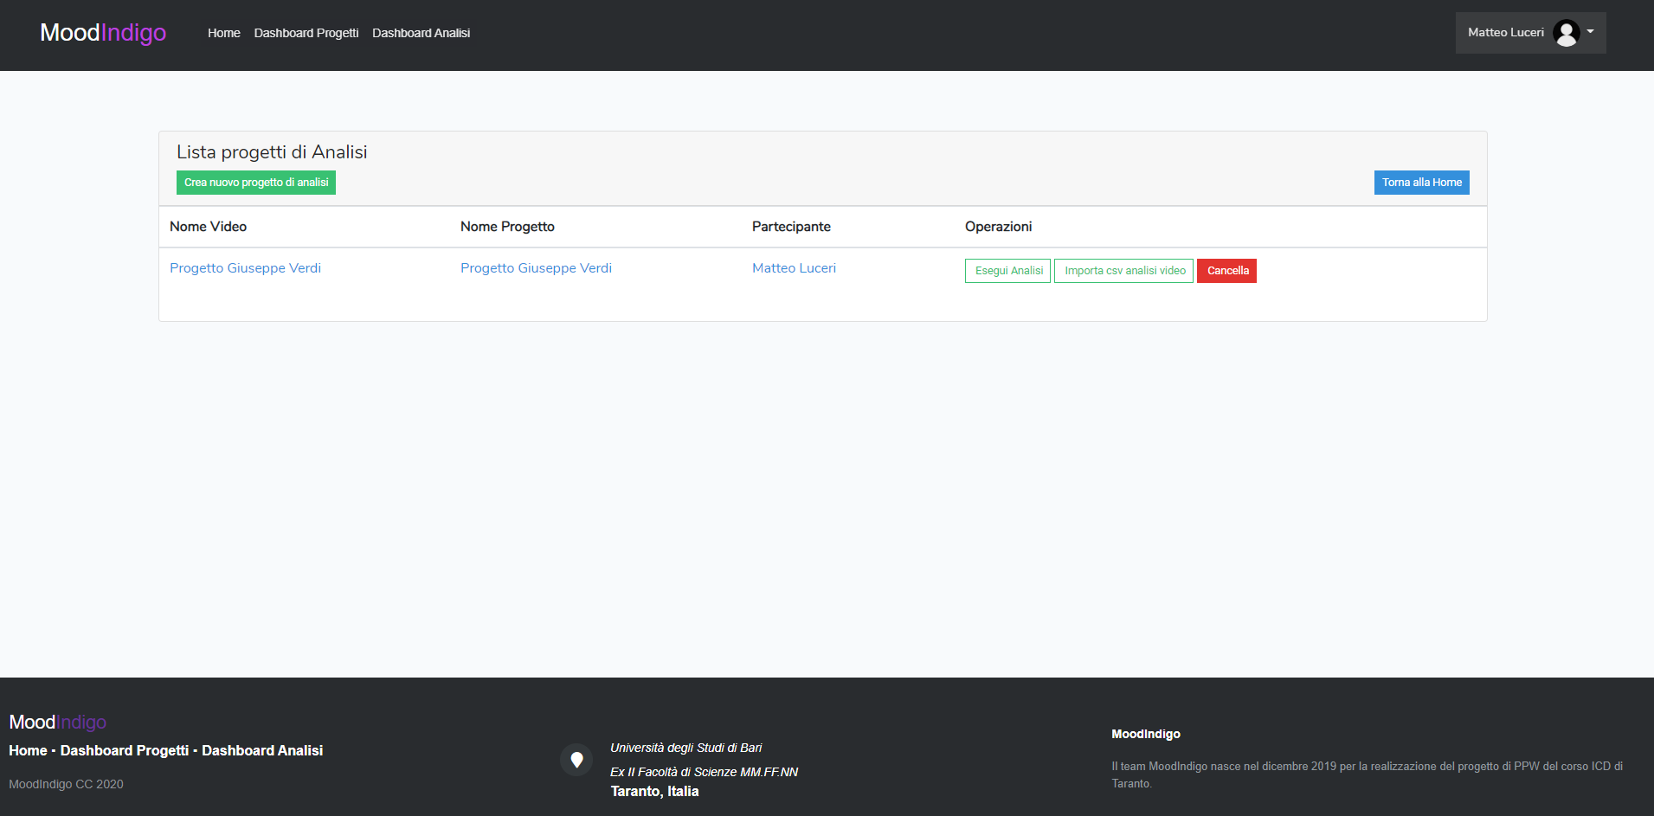
Utente autenticato – Dashboard Analisi
In questa sezione l’utente potrà visionare tutte le analisi da lui create e/o con lui condivise, ereditati dalla condivisione di progetti. Sarà possibile eseguire in questa sezione le analisi di video, la quale restituisce un file .csv. L’importazione dei file risultati .csv è stata parzialmente implementata, facendola riconoscere dal framework, tranne il salvataggio nel database e il conseguente grafico.

Slide 11
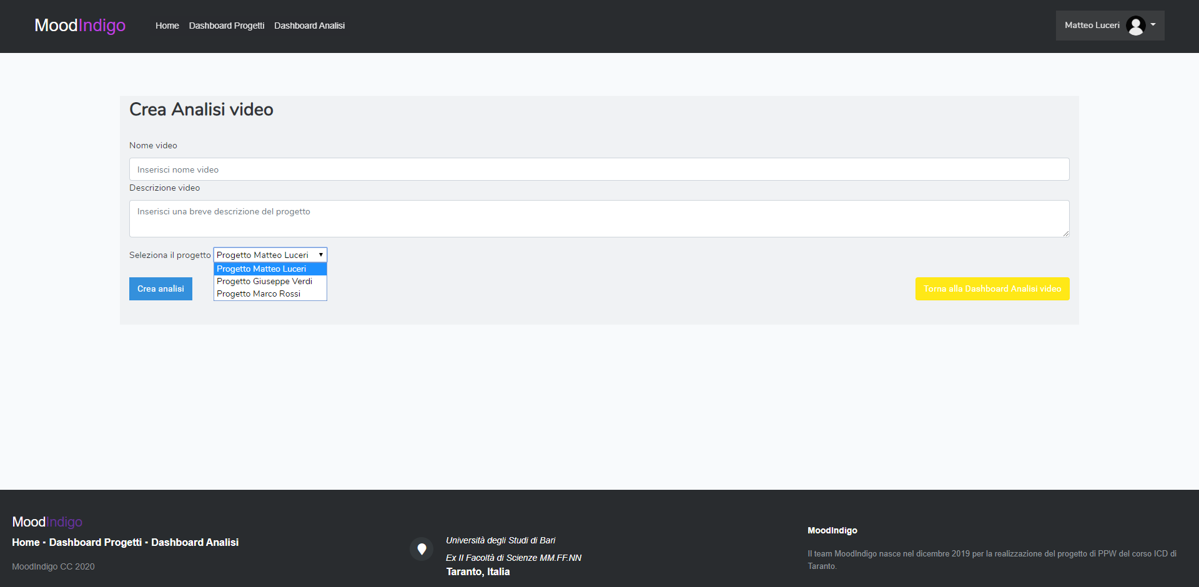
Utente autenticato – Creazione Analisi
In questa sezione l’utente potrà creare il progetto di Analisi , dove potrà anche scegliere, oltre il nome e la descrizione del video, il progetto di riferimento.

Slide 12
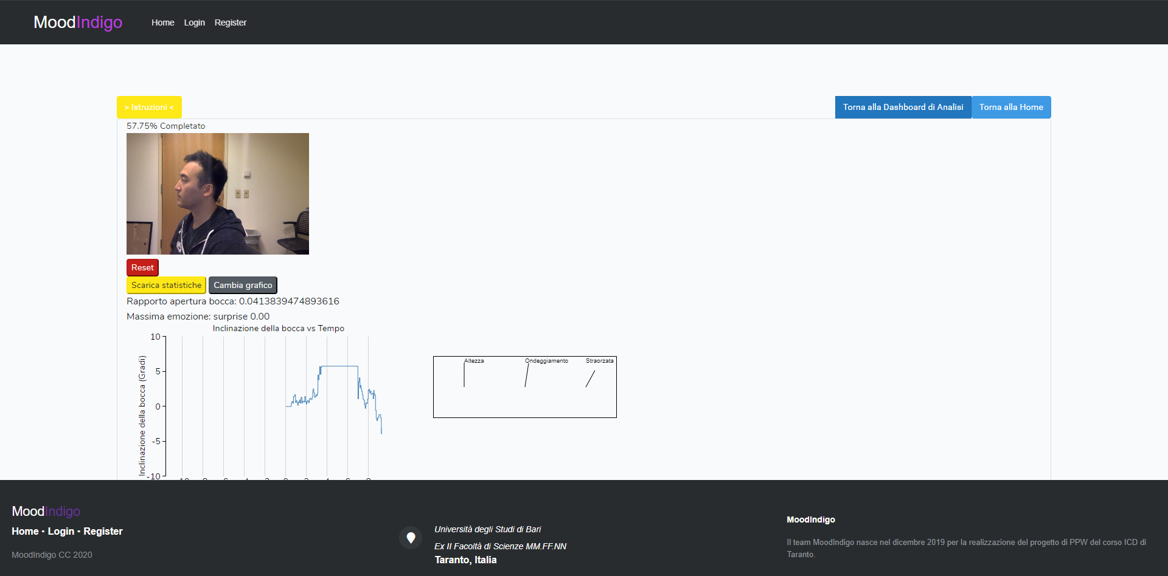
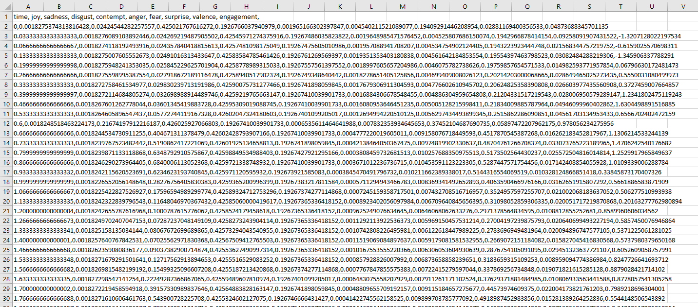
Utente autenticato – Esecuzione analisi
In questa sezione l’utente potrà eseguire l’Analisi , di un video caricato dall’utente, visualizzando in live alcuni grafici e potendone scaricare i risultati in un file .csv .

Slide 13
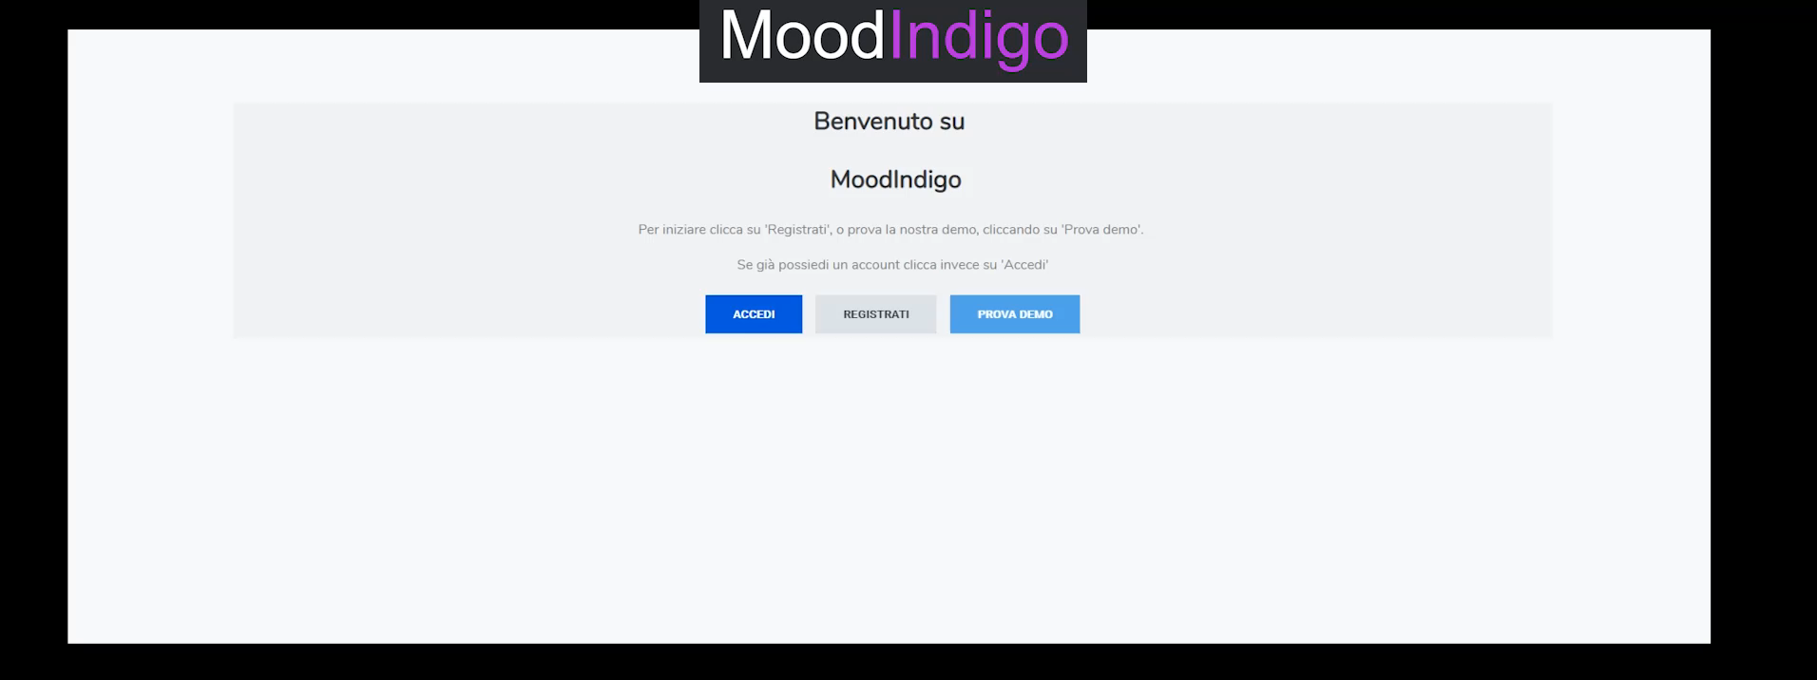
Registrazione E accesso , Condivisione progetti e analisi video

Slide 14
GRAZIE per l’attenzione

